Slide 1
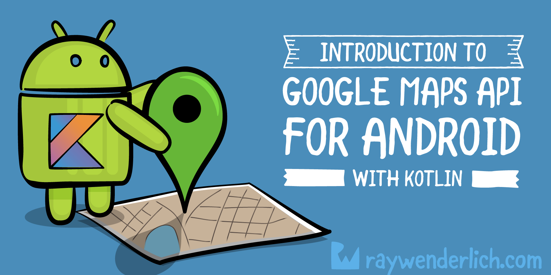


Slide 2



Nội Dung Chính
I. Google Map API
1.1. Google Map API là gì?
1.2. Một số ứng dụng của Google Map API.
1.3. Tạo 1 API Key
II. Google Map API For Android
2.1. Các tính năng Google Map API trên Android.
2.2. Cách thiết lập Google Map trong ứng dụng Android.
III. Project Demo

Slide 3
Google Map API là gì?
Google Map là một dịch vụ ứng dụng vào công nghệ bản đồ trực tuyến trên web miễn phí được cung cấp bởi Google, hỗ trợ nhiều dịch vụ khác của Google đặc biệt là dò đường và chỉ đường; hiển thị bản đồ đường sá, các tuyến đường tối ưu cho từng loại phương tiện, cách bắt xe và chuyển tuyến cho các loại phương tiện công cộng (xe bus, xe khách ...), và những địa điểm (kinh doanh, trường học, bệnh viện, cây ATM...) trong khu vực cũng như khắp nơi trên thế giới.

Slide 4
Một số ứng dụng của Google Map API
Đánh dấu các địa điểm trên bản đồ kèm theo thông tin cho địa điểm đó : khu vui chơi giải trí, nhà hàng khách sạn, cây ATM, bệnh viện, trường học,… bất cứ địa điểm nào bạn muốn
Chỉ dẫn đường đến các địa điểm cần tìm(đường tối ưu và nhiều option khác),chỉ dẫn đường giao thông công cộng, có thể là các địa điểm cung cấp như trên. Ở đây sử dụng các service google cung cấp.
Khoanh vùng khu vực: các trung tâm kinh tế, khu đô thị, khu ô nhiễm…
Tình trạng giao thông các khu vực… từ đó đưa ra các giải pháp…

Slide 5
Tạo 1 API Key

Slide 6

Các tính năng Google Map API trên Android
Tạo bản đồ tương tác
Zoom View, la bàn
Điều chỉnh nhiều chế độ hiển thị trên bản đồ
Đánh dấu vị trí bằng marker
Lấy vị trí trên bản đồ
Tìm kiếm thông tin trên google map
Truy xuất nhiều thông tin khác từ Google Map Data

Slide 7
Cách thiết lập Google Map trong ứng dụng Adroid
Bước 1: Khởi tạo 1 Google Map Activity
Bước 2: Khởi tạo Key API
Bước 3: Copy Key API vào file .xml

Slide 8
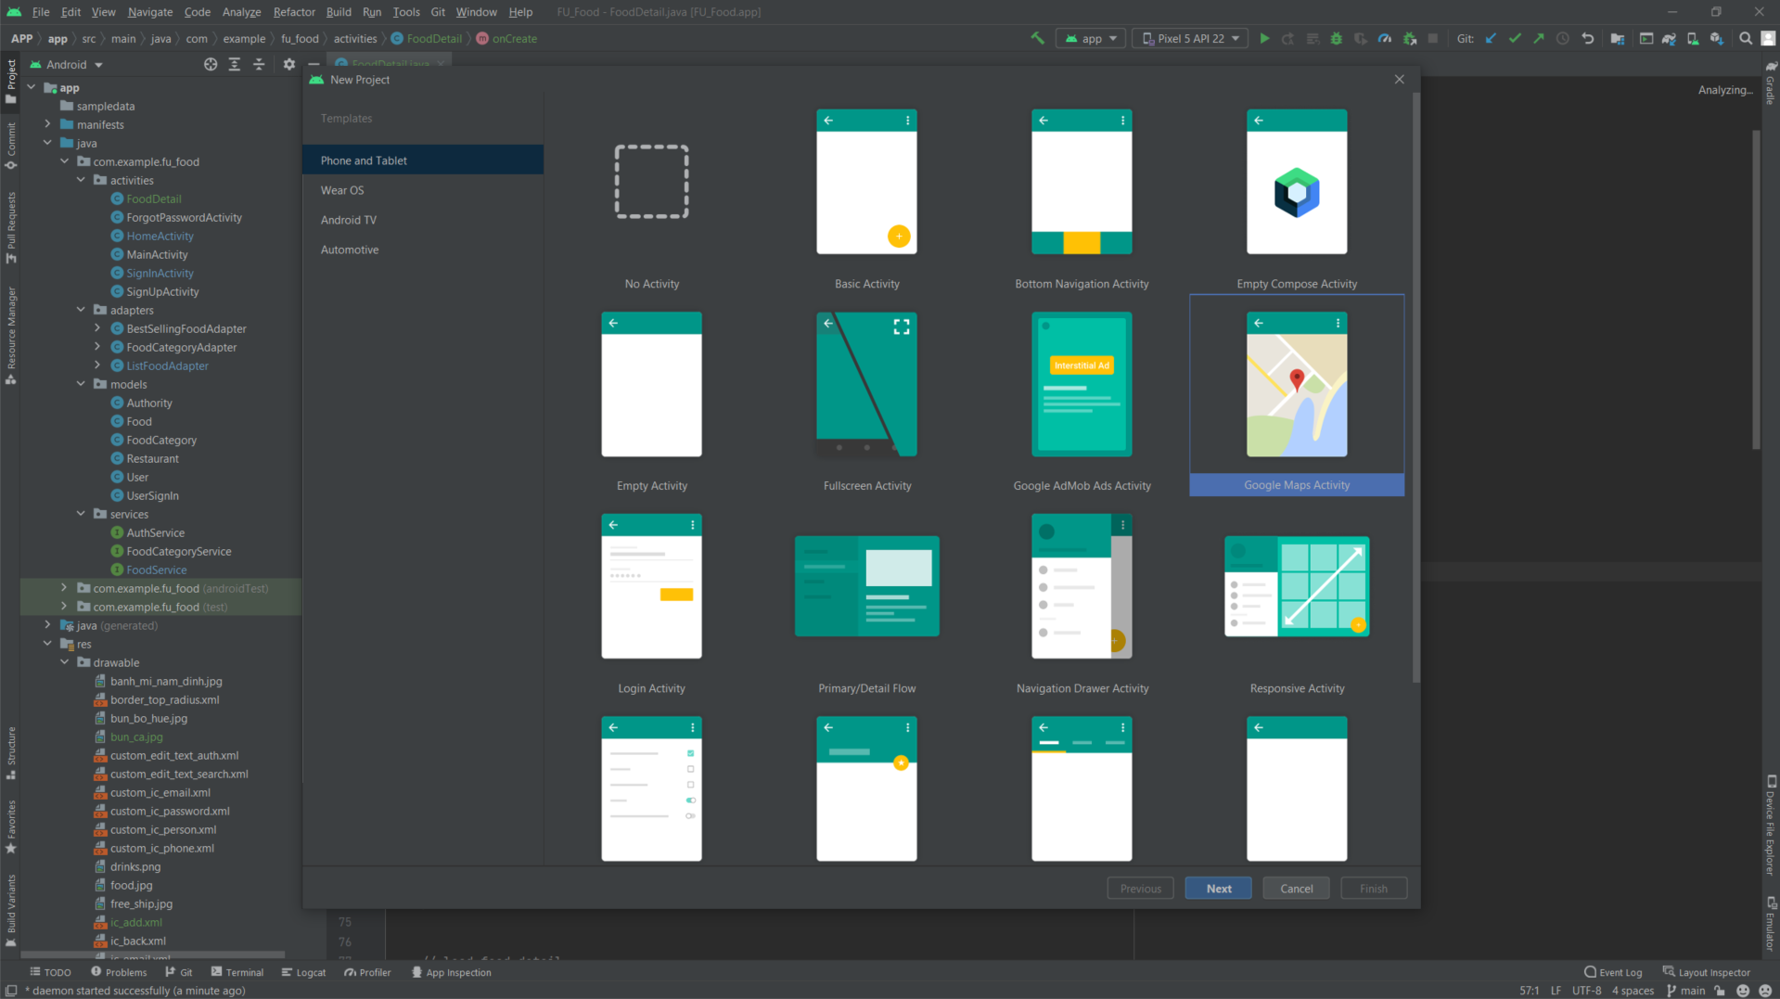

Slide 9
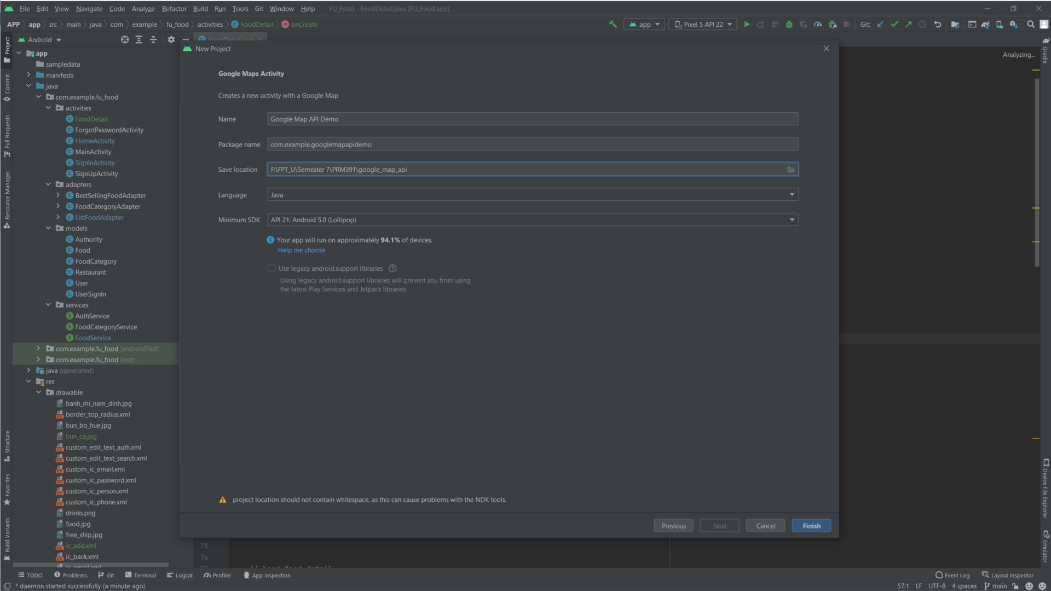

Slide 10
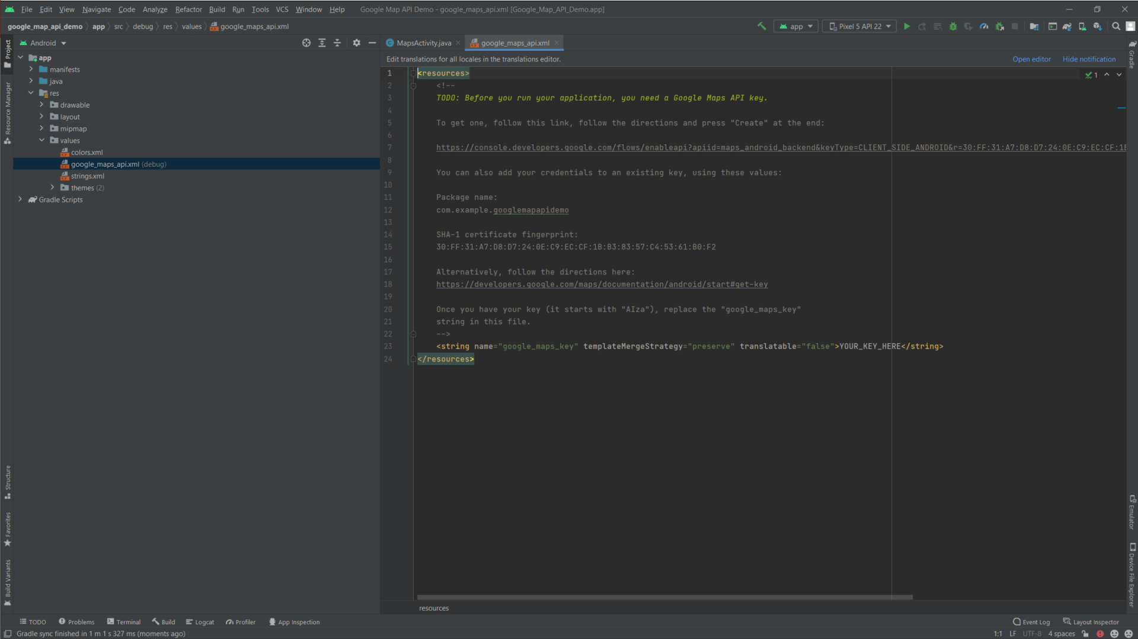

Slide 11
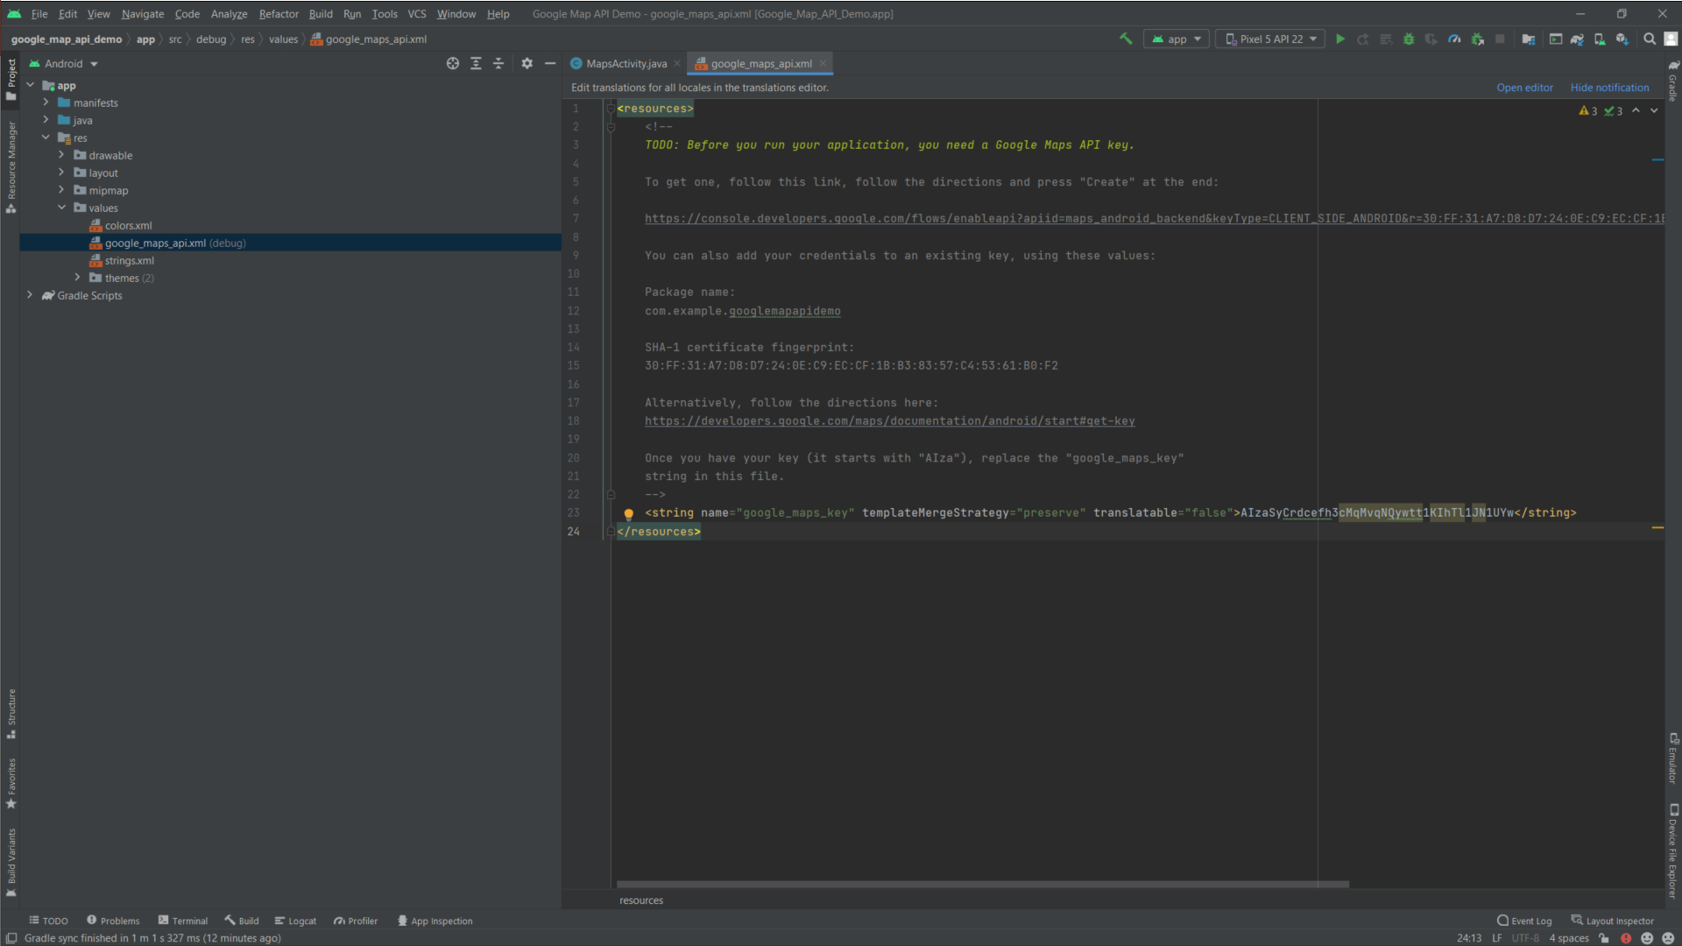

Slide 12
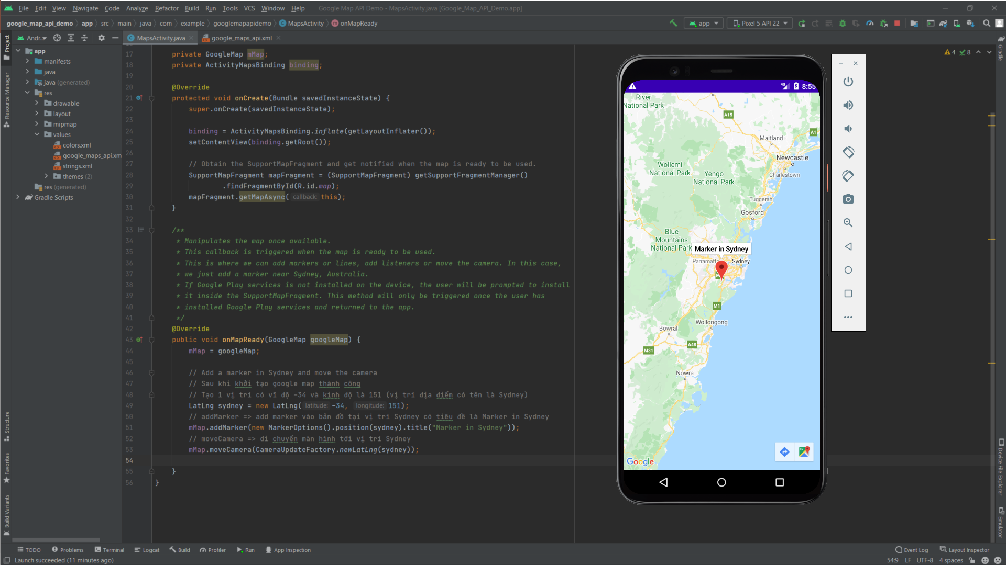

Slide 13
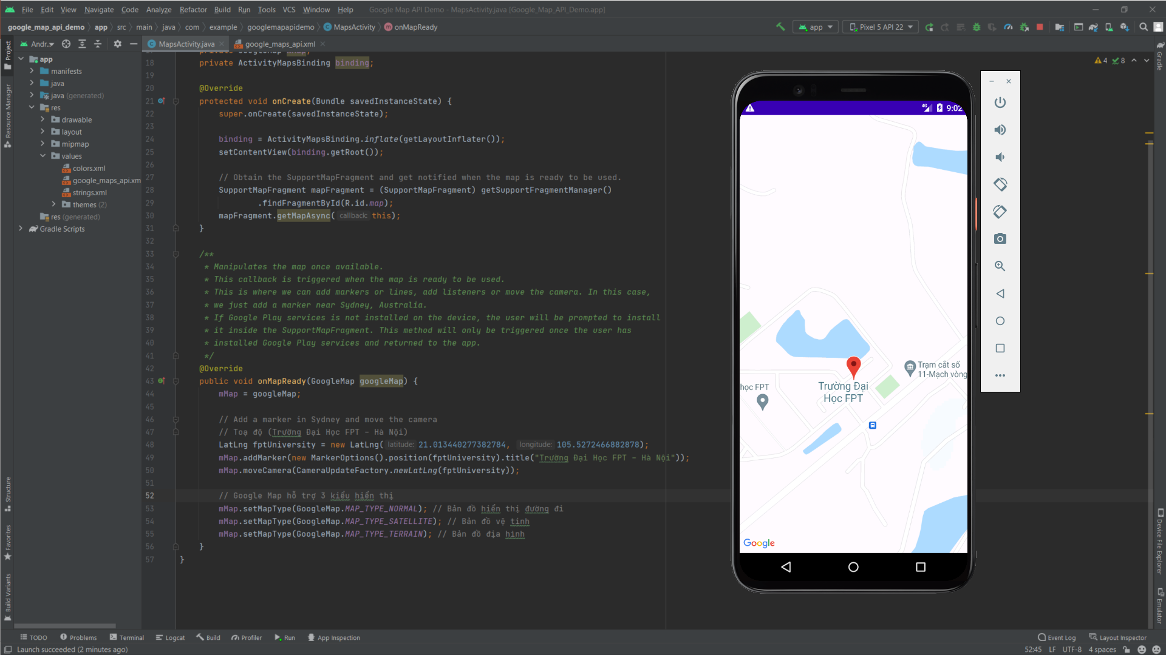

Slide 14
